Slide 2
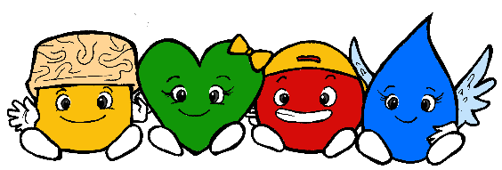
Convivamos Activamente siendo todos para todos
Te invitamos a ser CREATIVOS y a
“Crecer en Edad, Gracia y Sabiduría”

Slide 3
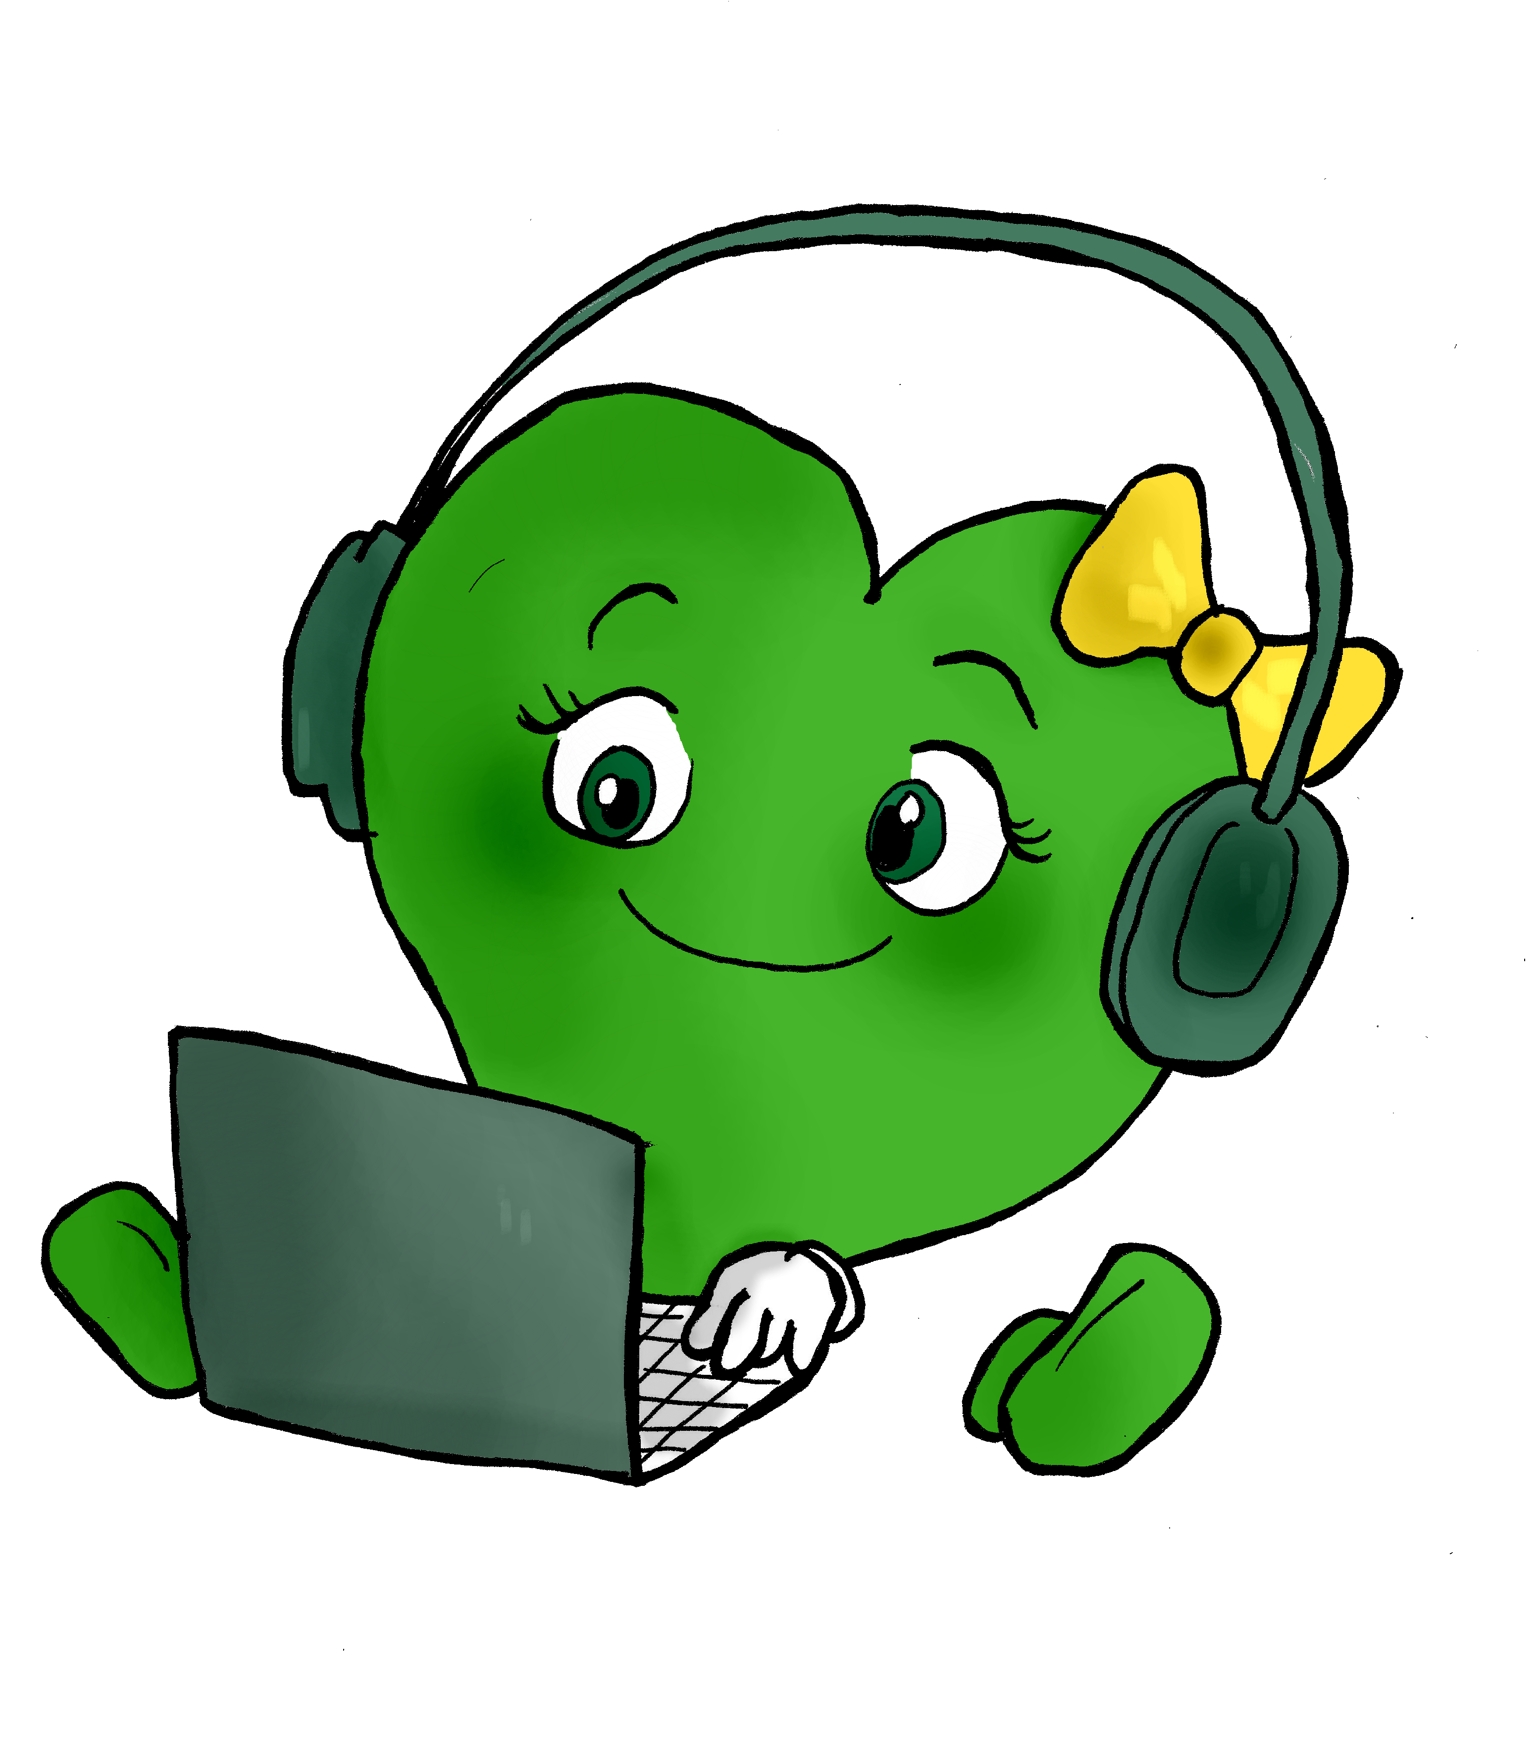
Taller Mafe
Tramo: 4, Cursos: 8vo básico
Objetivo:
Desarrollar y potenciar la memoria atención y las funciones ejecutivas a través de las habilidades de organización, control inhibitorio, flexibilidad cognitiva y anticipación.

Slide 4
Instrucciones generales:
Antes de empezar te invito a buscar un lugar tranquilo, bien iluminado y sin distracciones
Busca todos los materiales que necesites y luego ponte cómodo. (Hoja, lápiz grafito y de colores)
Avanza, retrocede o detiene el video según tu necesidad para que vayas completando tus actividades.

Slide 5
Habilidad: Memoria
Actividad 1
Deberás buscar los elementos que te pidan, y a continuación de eso responder. Tendrás un tiempo de 1 minuto
Dato curioso: Sabías que a medida que se forman recuerdos, surgen puntos nuevos y los antiguos se desvanecen.

Slide 6
¡Debes ir a buscar!
Piedras
Cubiertos
zapatos
cargador
Pijama

Slide 7
¡Ahora debes recordar!
¿Dónde encontraste la piedra?
¿Dónde estaba el cubierto?
¿Dónde estaban los zapatos?
¿Dónde estaba el cargador?
¿Dónde estaba el pijama?

Slide 8
Habilidad: Atención
Actividad 2
Observar con mucha atención las indicaciones, y dibuja en una hoja las figuras pedidas. Tendrás un tiempo de 1 minuto
Dato curioso: Sabías que en muchísimo menos de un segundo nuestro cerebro es capaz de procesar las imágenes.

Slide 9
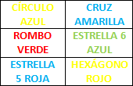

Slide 10
Habilidad: Memoria
Actividad 3
Sigue las indicaciones y a continuación responde lo solicitado. Tendrás un tiempo de 2 minutos
Dato curioso: sabías que el cerebro. Representa el 2% de peso corporal, pero usa el 20% de la energía
La alta actividad metabólica del cerebro hace que consuma mucha energía

Slide 11
¡Ahora anda a contar los siguientes objetos de tu casa!
Cuenta tus zapatos
Cuenta tus poleras
Cuenta tus polerones
Cuenta las cucharas
Cuenta los televisores

Slide 12
¡Ahora debes recordar!
¿Cuantos zapatos contaste?
¿Cuántas poleras contaste?
¿Cuántos polerones contaste?
¿Cuántas cucharas contaste?
¿Cuántos televisores tienes en casa?

Slide 13
Habilidad: Atención
Actividad 4
Con palos de fósforos reproduce las siguientes figuras. Tendrás 30 segundo por figura
Dato curioso: El cerebro es 73% agua y deshidratarte te hace más tonto. Deshidratarte tan solo un 2% hará que te sea sumamente difícil cumplir con tareas que requieren atención, habilidades psicomotoras y de memoria a corto plazo.

Slide 15
¡¡¡Espero que te hayas entretenido!!!
Jugando utilizaste y desarrollaste varias habilidades que nos permiten aprender mejor
!Lo hiciste súper bien, si tienes dudas solo pregunta, no te avergüences. FELICIDADES!

